Slide 1
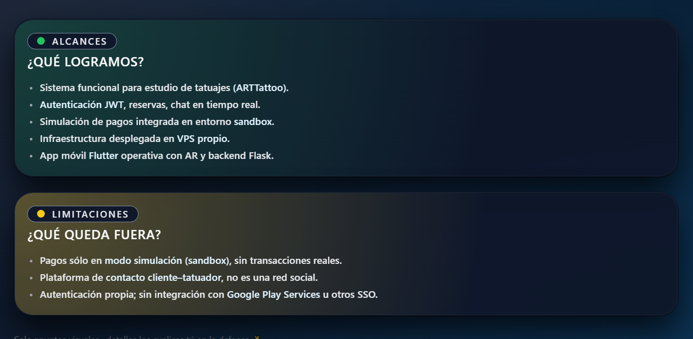


PROYECTO ARTattoo
PRESENTACIÓN FINAL CAPSTONE
Carlos Aranda
Matías Cortés
Ingeniería en Informática

Slide 2


Proyecto ARTattoo
Matías Cortés
Scrum Master, Desarrollador
Experiencia y módulo de prueba en piel
Integrantes del proyecto
Carlos Aranda
Product Owner, Desarrollador
Catálogo, agenda y pago
Notes:
Descripción: Pitsó
Objetivos: tilz
Alcances y limitaciones: Pitsó
Metodología: tilz
Cronograma: Pitsó
Arquitectura: tilz
BD: Pitsó
Tecnologías Utilizadas: tilz
VIDEO
Resultados: Tsó
Obstáculos: tilz

Slide 3
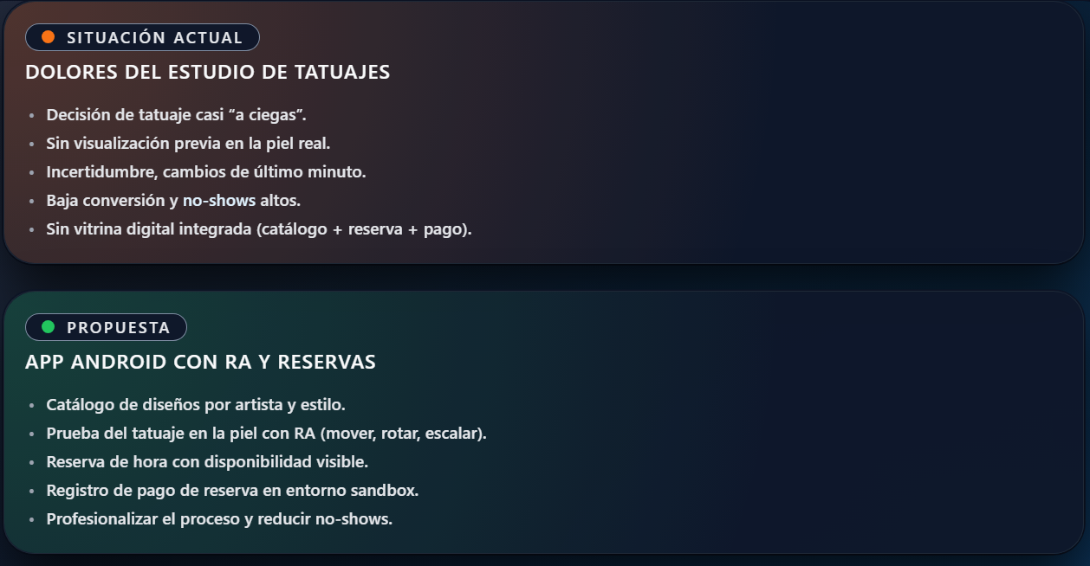
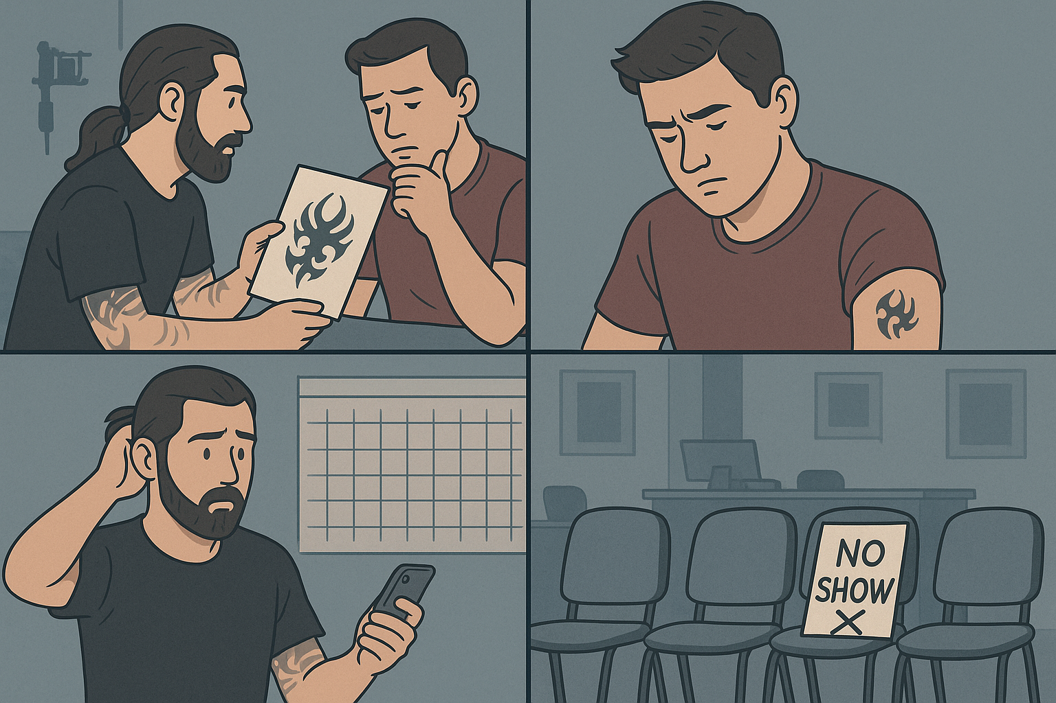

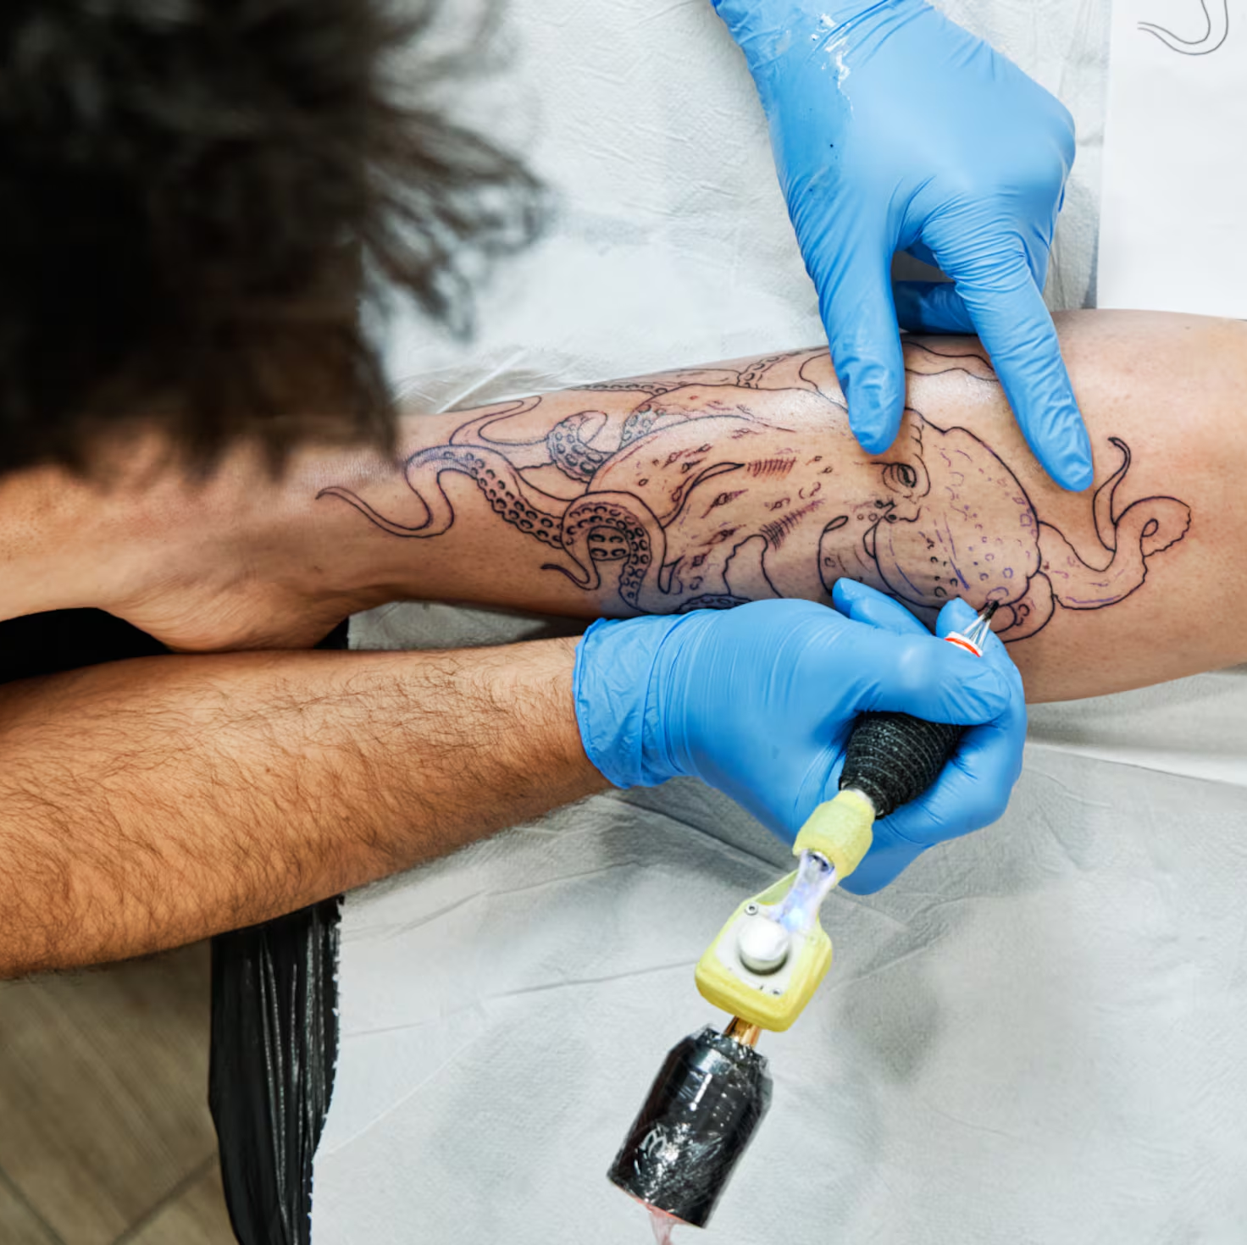
Descripción del proyecto
Notes:
Descripción: Pitsó
Objetivos: tilz
Alcances y limitaciones: Pitsó
Metodología: tilz
Cronograma: Pitsó
Arquitectura: tilz
BD: Pitsó
Tecnologías Utilizadas: tilz
VIDEO
Resultados: Tsó
Obstáculos: tilz

Slide 4
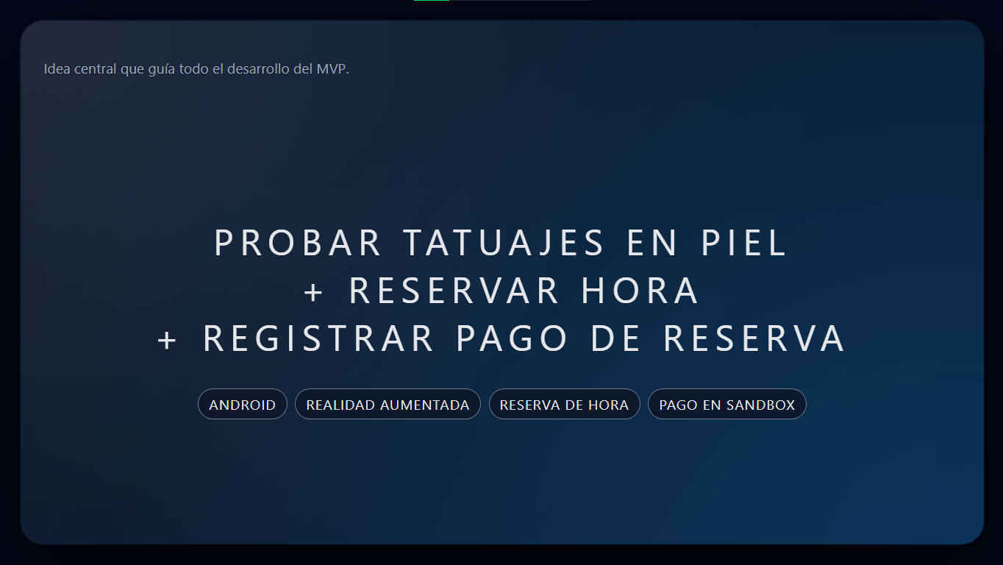
Objetivo General
Notes:
Descripción: Pitsó
Objetivos: tilz
Alcances y limitaciones: Pitsó
Metodología: tilz
Cronograma: Pitsó
Arquitectura: tilz
BD: Pitsó
Tecnologías Utilizadas: tilz
VIDEO
Resultados: Tsó
Obstáculos: tilz

Slide 5
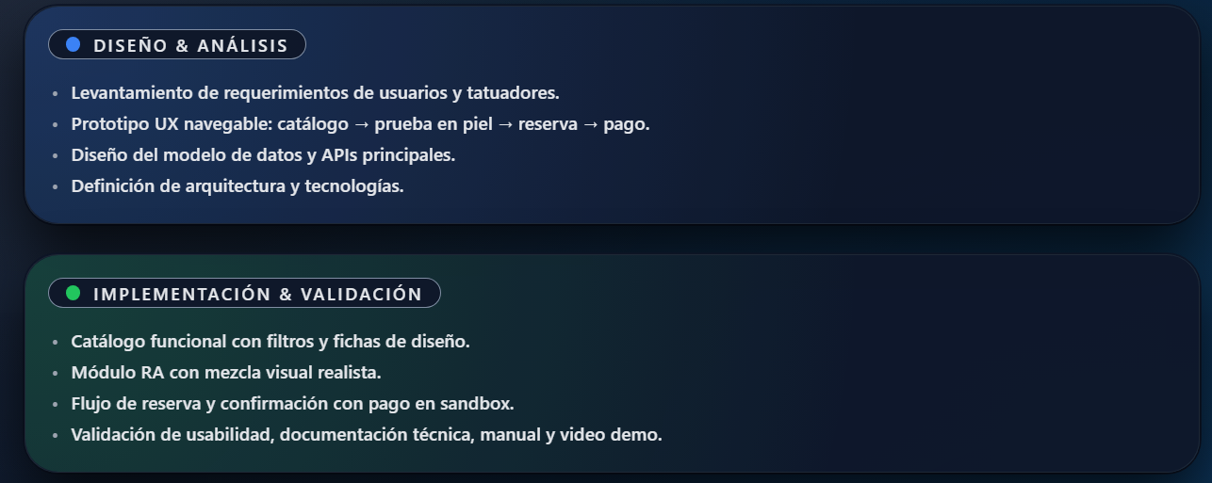






Proyecto ARTattoo
Objetivos Específicos
Notes:
Descripción: Pitsó
Objetivos: tilz
Alcances y limitaciones: Pitsó
Metodología: tilz
Cronograma: Pitsó
Arquitectura: tilz
BD: Pitsó
Tecnologías Utilizadas: tilz
VIDEO
Resultados: Tsó
Obstáculos: tilz

Slide 6

Alcances y limitaciones
Notes:
Descripción: Pitsó
Objetivos: tilz
Alcances y limitaciones: Pitsó
Metodología: tilz
Cronograma: Pitsó
Arquitectura: tilz
BD: Pitsó
Tecnologías Utilizadas: tilz
VIDEO
Resultados: Tsó
Obstáculos: tilz

Slide 7
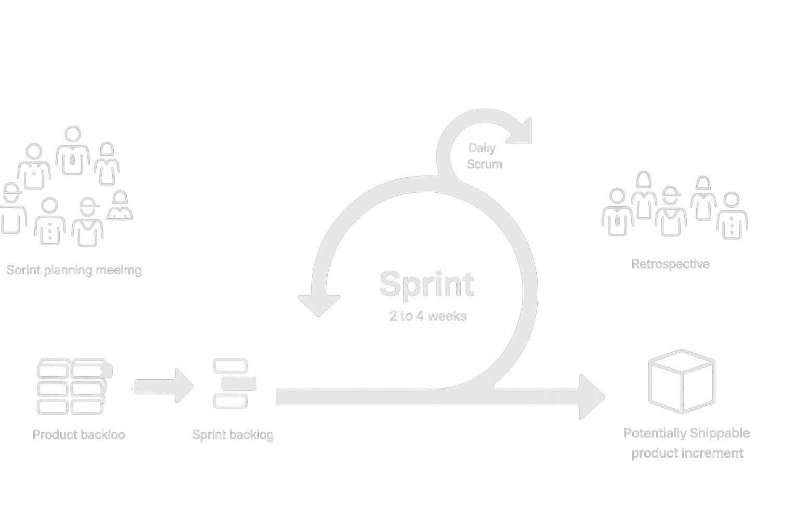
Metodología de trabajo
Enfoque general:
Metodología ágil SCRUM basada en iteraciones cortas, priorizando avances funcionales verificables en cada sprint.
Estructura de trabajo:
- Planificación y revisión semanal de hitos.
- Distribución equitativa de responsabilidades.
-Validación de avances con pruebas funcionales y de integración en entorno VPS real.
-Documentación continua y control de versiones mediante revisiones en GitHub.
Resultados:
La metodología permitió entregar un MVP operativo, modular y seguro.
Permitió cambios a lo largo del desarrollo con su correcta documentación.
Notes:
Descripción: Pitsó
Objetivos: tilz
Alcances y limitaciones: Pitsó
Metodología: tilz
Cronograma: Pitsó
Arquitectura: tilz
BD: Pitsó
Tecnologías Utilizadas: tilz
VIDEO
Resultados: Tsó
Obstáculos: tilz

Slide 8
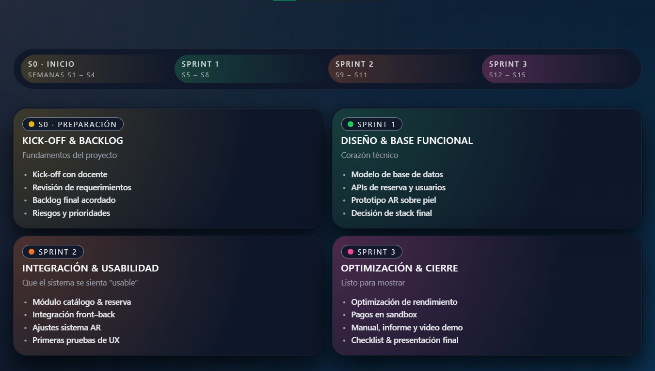
Cronograma
Notes:
Descripción: Pitsó
Objetivos: tilz
Alcances y limitaciones: Pitsó
Metodología: tilz
Cronograma: Pitsó
Arquitectura: tilz
BD: Pitsó
Tecnologías Utilizadas: tilz
VIDEO
Resultados: Tsó
Obstáculos: tilz

Slide 9
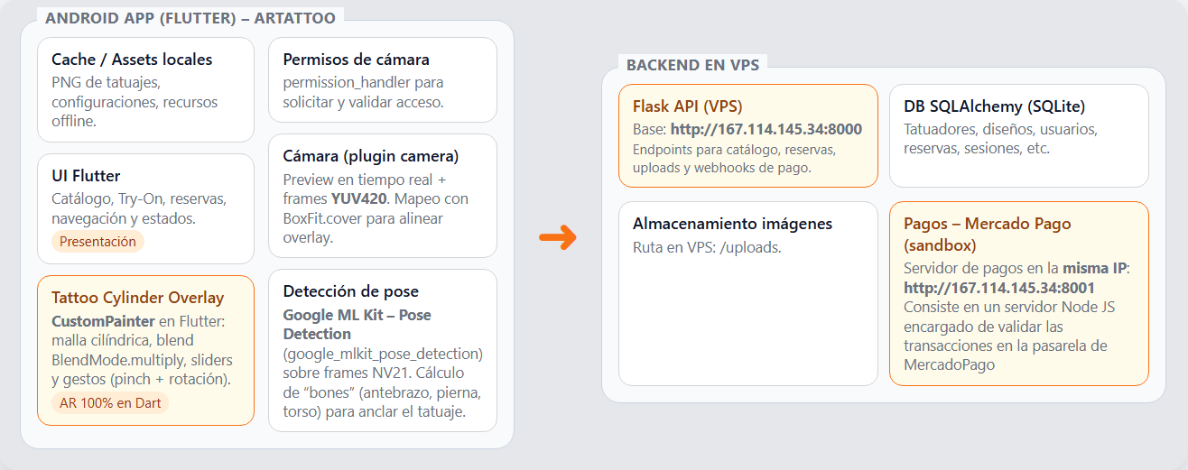
Proyecto ARTattoo
Arquitectura del software
Notes:
Descripción: Pitsó
Objetivos: tilz
Alcances y limitaciones: Pitsó
Metodología: tilz
Cronograma: Pitsó
Arquitectura: tilz
BD: Pitsó
Tecnologías Utilizadas: tilz
VIDEO
Resultados: Tsó
Obstáculos: tilz

Slide 10
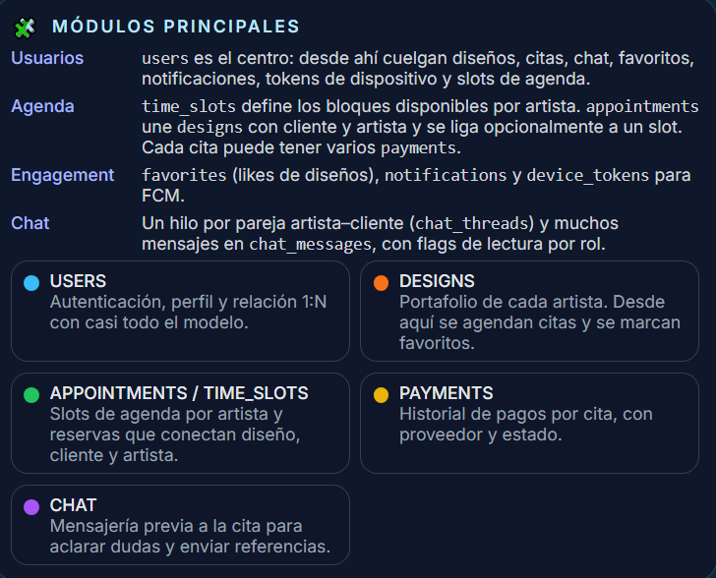
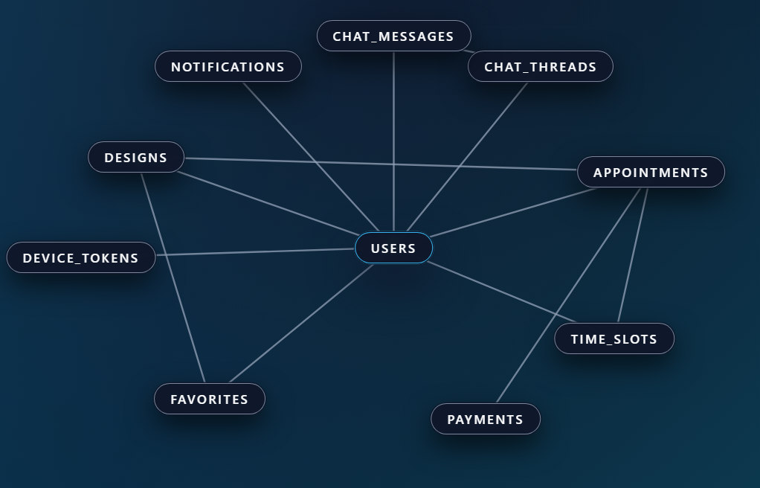
Proyecto ARTattoo
Modelo de base de datos
Notes:
https://chatgpt.com/c/691509ef-8bb8-832e-a565-194ef8bae92d
Descripción: Pitsó
Objetivos: tilz
Alcances y limitaciones: Pitsó
Metodología: tilz
Cronograma: Pitsó
Arquitectura: tilz
BD: Pitsó
Tecnologías Utilizadas: tilz
VIDEO
Resultados: Tsó
Obstáculos: tilz

Slide 11
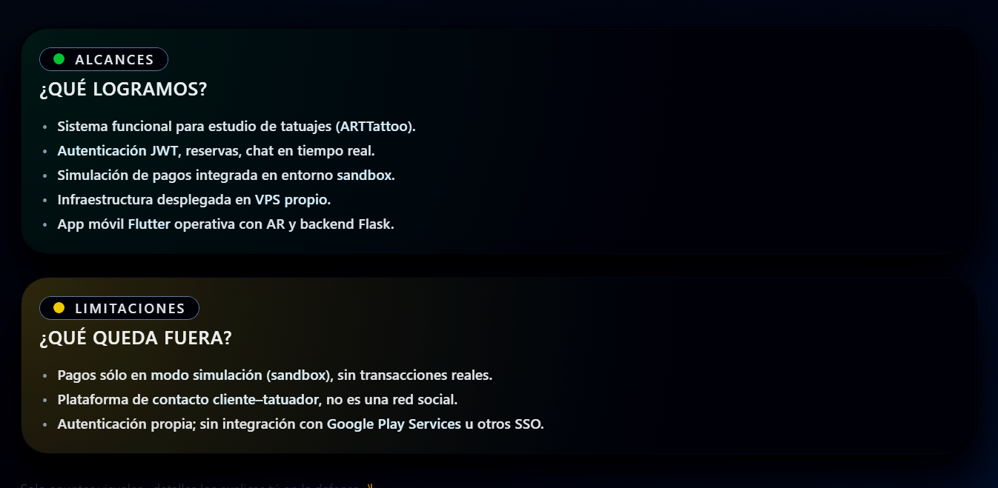








Proyecto ARTattoo
Tecnologías utilizadas
SQLite (ORM SqlAlchemy)
Linux VPS
Python Flask
Flutter
Qwen Image AI API
Mercado Pago Checkout Pro
FCM Firebase
Node JS (Express)
Notes:
Descripción: Pitsó
Objetivos: tilz
Alcances y limitaciones: Pitsó
Metodología: tilz
Cronograma: Pitsó
Arquitectura: tilz
BD: Pitsó
Tecnologías Utilizadas: tilz
VIDEO
Resultados: Tsó
Obstáculos: tilz

Slide 12
Proyecto ARTattoo
Demostración del resultado
https://youtu.be/FAM2gNsyUIc

Slide 13
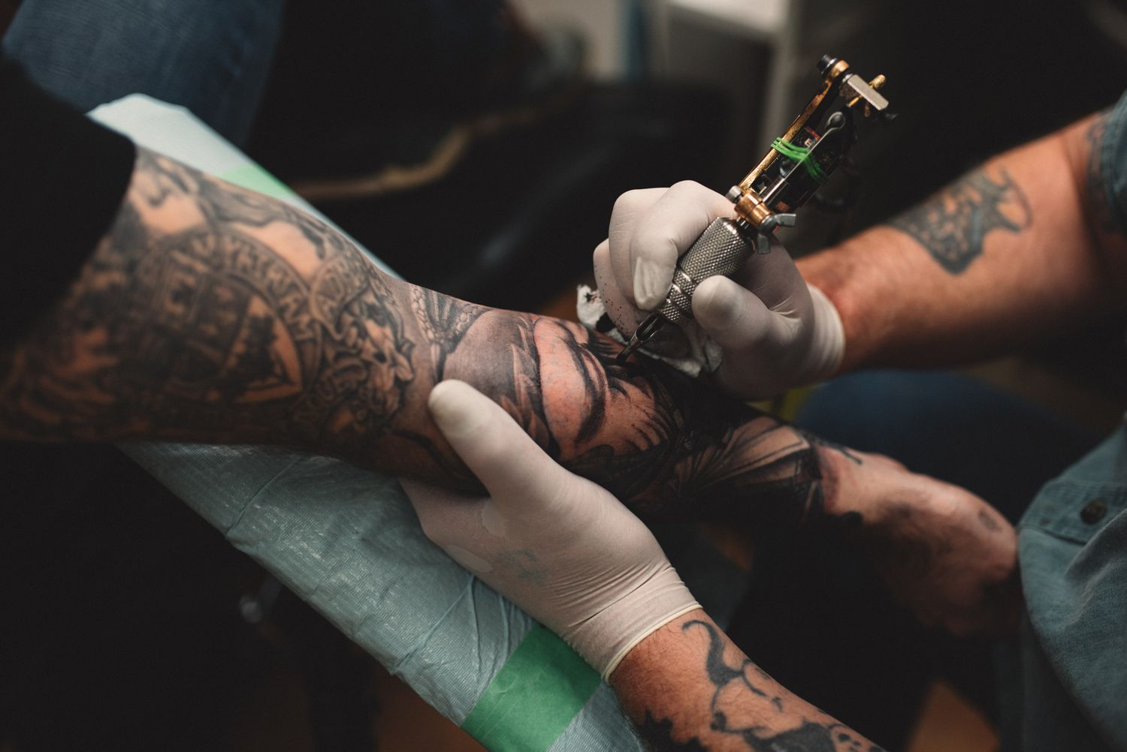
Proyecto ARTattoo
Resultados obtenidos

Slide 14
Proyecto ARTattoo
Obstáculos durante el desarrollo

Slide 15
Gracias por su atención
¿Preguntas?

